Slide 1
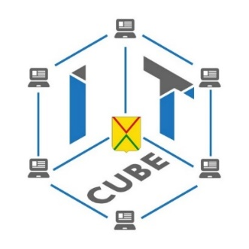
СЕТЬ ЦЕНТРОВ ЦИФРОВОГО ОБРАЗОВАНИЯ ДЕТЕЙ «IT-КУБ»
МИНИСТЕРСТВО ОБРАЗОВАНИЯ, НАУКИ И МОЛОДЕЖНОЙ ПОЛИТИКИ
НИЖЕГОРОДСКОЙ ОБЛАСТИ
ГОСУДАРСТВЕННОЕ БЮДЖЕТНОЕ ПРОФЕССИОНАЛЬНОЕ ОБРАЗОВАТЕЛЬНОЕ УЧРЕЖДЕНИЕ
«АРЗАМАССКИЙ ТЕХНИКУМ СТРОИТЕЛЬСТВА И ПРЕДПРИНИМАТЕЛЬСТВА»
ЦЕНТР ЦИФРОВОГО ОБРАЗОВАНИЯ ДЕТЕЙ «IT-КУБ»
Танчики
ШУЛЬГА ЕЛИЗАВЕТА АЛЕКСАНДРОВНА
ОБУЧАЮЩИЙСЯ:
ПЕДАГОГ:
ПРОКОПЧИК Д.Н.
АРЗАМАС
2025

Slide 2

АКТУАЛЬНОСТЬ
IT-CUBE.АРЗАМАС
Аналог культовой игры 90-х будет интересен не только подросткам, но людям 30+. Это значит, что целевая аудитория у данного проекта обширная, поэтому он актуален.

Slide 3
ЦЕЛЬ И ЗАДАЧИ
IT-CUBE.АРЗАМАС
ЦЕЛЬ:
Написать игру «Танчики»
ЗАДАЧИ:
Создать шаблоны карт для игры
Найти спрайты для игры
Написать код программы

Slide 4
ФУНКЦИОНАЛЬНЫЕ ВОЗМОЖНОСТИ
IT-CUBE.АРЗАМАС
Возможность управлять одним из двух танчиков, что создает возможность играть вдвоем.

Slide 5
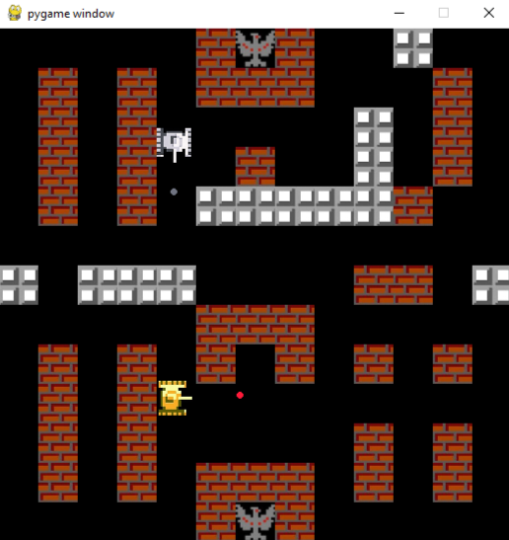
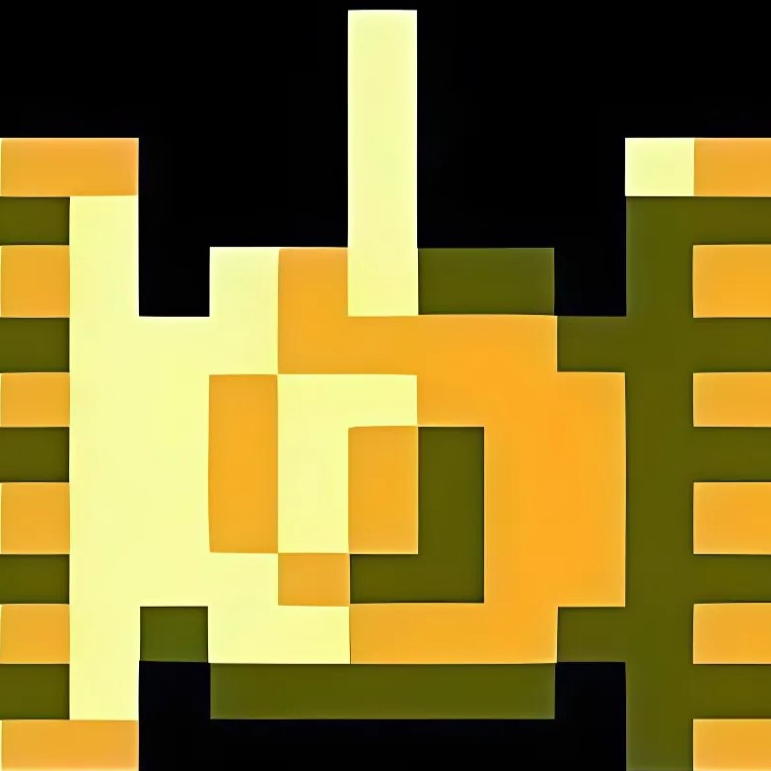

ВНЕШНИЙ ВИД
IT-CUBE.АРЗАМАС

Slide 6
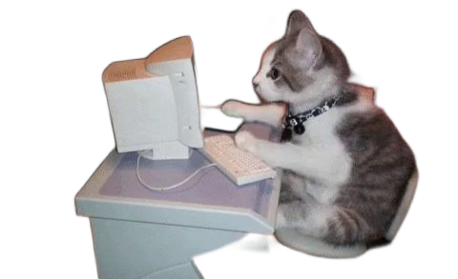
ТЕХНИЧЕСКОЕ ОБЕСПЕЧЕНИЕ
IT-CUBE.АРЗАМАС
Язык программирования Python
Библиотека PyGame
Среда для разработки Pycharm

Slide 7
ВЫВОДЫ
IT-CUBE.АРЗАМАС
При работе над проектом решены все поставленные задачи и цель по разработке проекта достигнута. В дальнейшем проект можно улучшить, добавив новые карт, возможность собирать улучшения для танка и выбор играть вдвоем или играть с компьютером.

Slide 8
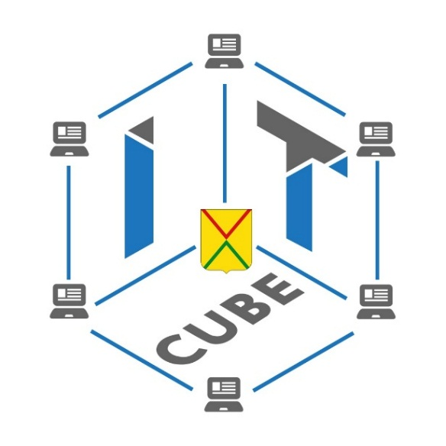
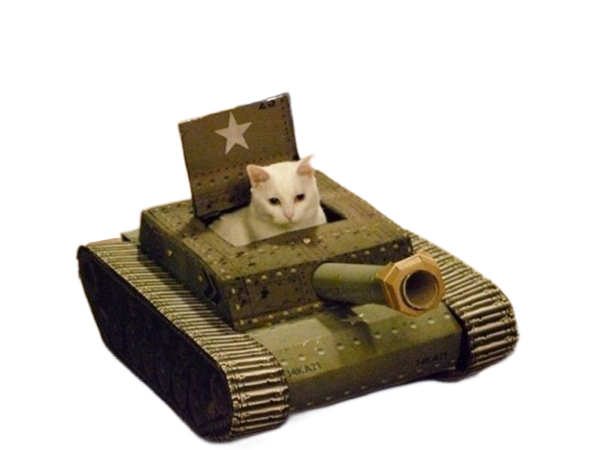
СПАСИБО ЗА ВНИМАНИЕ!

